Slide 1
выявление мнений граждан
Опрос
Научный сотрудник Центра изучения гражданских инициатив Макуха Ю.Н.

Slide 2
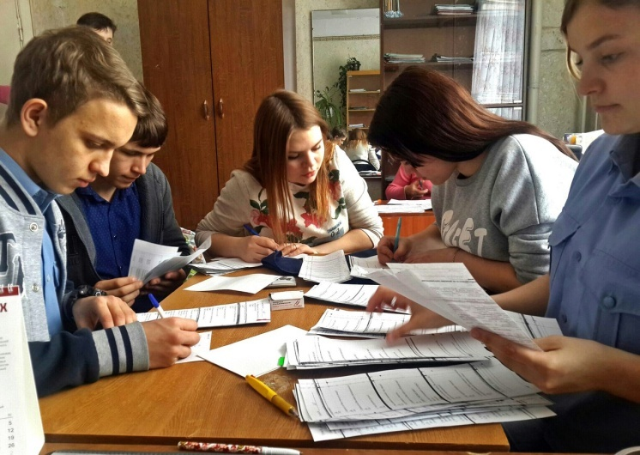
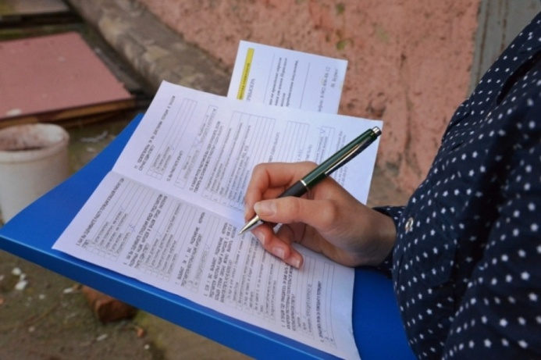
На этапе подготовки общественного собрания главе муниципального образования необходимо провести опрос среди жителей населенного пункта с целью изучения мнений о наиболее актуальных проблемах населенного пункта и определить основные направления подготовки проектов
На каком этапе проводится опрос?

Slide 3
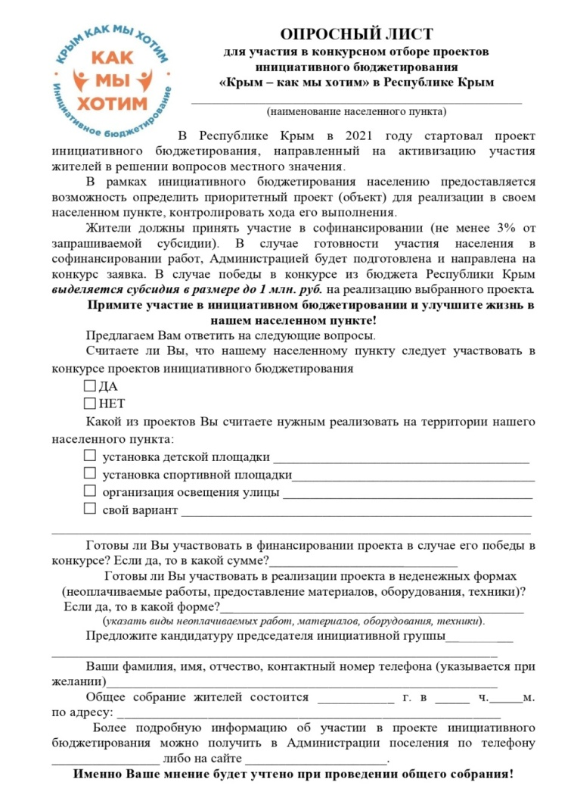
Образец оформления опросного листа

Slide 4
Ответственным за организацию опроса является глава муниципального образования.
В структуре администрации создается рабочая группа, которая под руководством главы муниципального образования осуществляет непосредственную работу по организации опроса, а именно:
изготовление
распространение
сбор опросных листов
обработка информации, изложенной в опросных листах
обобщение и систематизацию полученной информации.
Кто проводит
опрос?

Slide 5
Наиболее эффективный, экономичный и доступный способ проведения опроса - привлечение к помощи
руководителей образовательных учреждений и производственных организаций.
Подготовленные бланки опросного листа передаются руководителям учебных заведений и производственных организаций.
Школьная администрация распространяет бланки опросных листов среди учеников, которые относят их домой и на следующий день возвращают заполненными взрослыми членами семьи.
Работники производственных организаций заполняют опросные листы на месте.
Рекомендуется завершить всю работу по распространению и сбору опросных листов в течение 7 дней.
Как провести опрос?

Slide 6
Формирование при администрации МО рабочей группы для проведения опроса.
2. Подготовка бланков опросных листов, передача их уполномоченным на проведение опроса лицам.
3. Сбор и анализ заполненных бланков.
4. Подготовка информационной справки (аналитической ведомости) о наиболее актуальных проблемах поселения, озвученных жителями
5. Подготовка программы предварительного собрания с целью обсуждения наиболее актуальных направлений разработки проектов инициативного бюджетирования и формирования инициативных групп.
.
Алгоритм проведения опроса
Важно! К заявке проекта инициативного бюджетирования необходимо приложить все отсканированные опросные листы. Рекомендуем заполнить аналитическую ведомость.

Slide 7
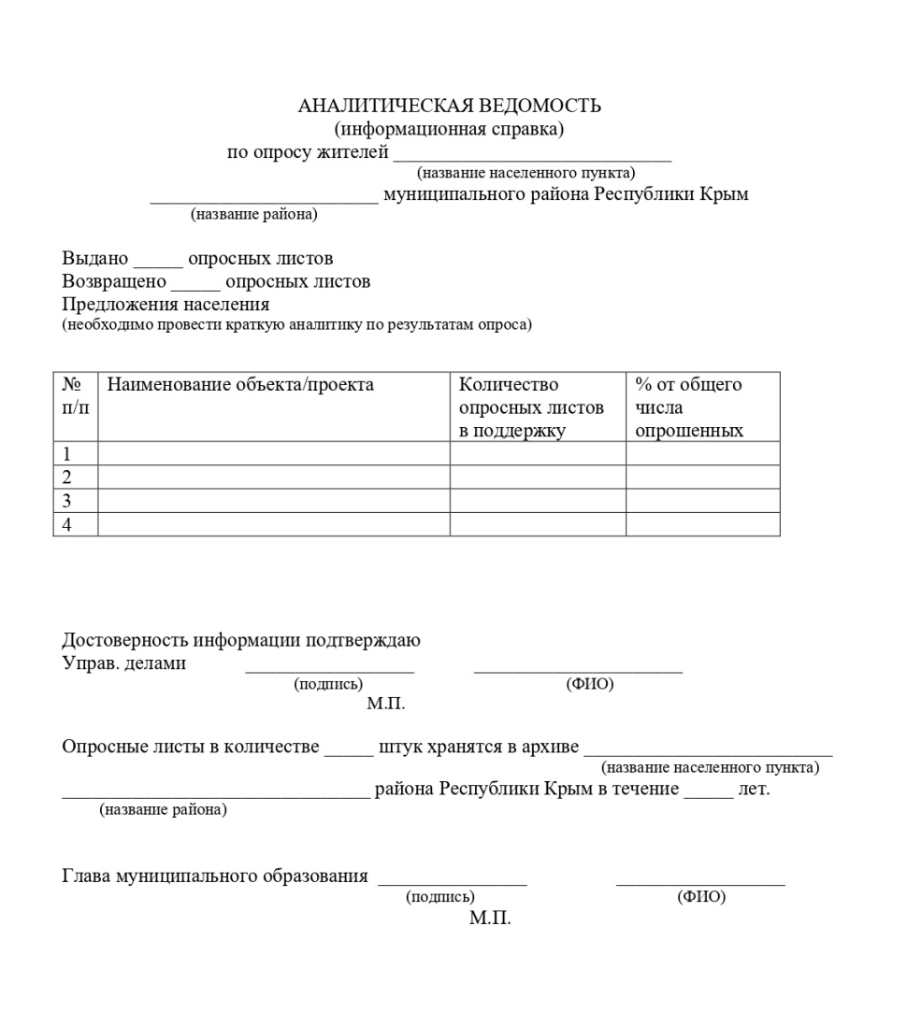
.
Образец аналитической ведомости

Slide 8
Число опрашиваемых определяется численностью населения муниципального образования.
В больших населенных пунктах с населением более 10 тысяч человек выборка может составлять от 5 до 10 % ( от 500 до 1000 человек)
В населенных пунктах с численностью менее 5 тысяч выборка должна составлять от 15 – до 20 % населения.
В населенных пунктах с численностью менее 1000 человек, рекомендуется охватить опросом все взрослое население поселка.
Количество жителей,
которых необходимо опросить
(объем выборки)

Slide 9
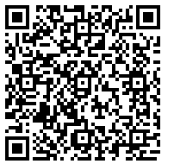
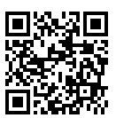
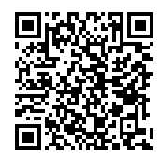
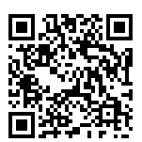
Контакты Центра изучения гражданских инициатив
Телефон: +7-978-624-40-76
+7 (3652) 78-80-82
Электронная почта: centr_grajdan@kipu-rc.ru
Группа в Одноклассниках
Группа в Instagram
Группа в Facebook
Группа в
ВКонтакте
Спасибо за внимание!

